Slide 1
Gegen die asiatische Tigermücke im Wasenboden
Ein Überblick und Vorschlag für Massnahmen für die Bekämpfung
März 2026
iWB 56, 58, 60
Christine, Eric, Oli, Sabine, Philipp, Leonie, Nina, Mirjam, Emily, Attila

Slide 2
Überblick asiatische Tigermücke
Aedes albopictus (asiat. Tigermücke) ist mittlerweile in ganz Basel- Stadt verbreitet
Sticht auch tagsüber
ca. 2 Wochen Generationszeit (Ei → Adult)
Milde Winter tragen zur vermehrten Verbreitung bei (zunehmend?)
Risiko für Übertragung von Infektionskrankheiten steigend
  Chikungunya Fieber (Fälle in I, F (Elsass)), Gelbfieber, Denguefieber
Stadt Basel gibt bti zur Kontrolle von Larven ab (Kant. Labor, Kannenfeldstrasse 2)
  Muss direkt in Brutstätte (Wasserbehälter) gegeben werden
    → Brutstätte muss bekannt sein
  Nachfrage bei kant. Laboratorium: zusätzliche, individuelle Abwehrmassnahmen werden nicht unterstützt
Diverse Fallen für adulte Mücken erhältlich
  Passiv/ mit Stromversorgung
Geräte für Abwehr/ Repellent
  Gas/ Batterie/ Wirkstoff

Slide 3
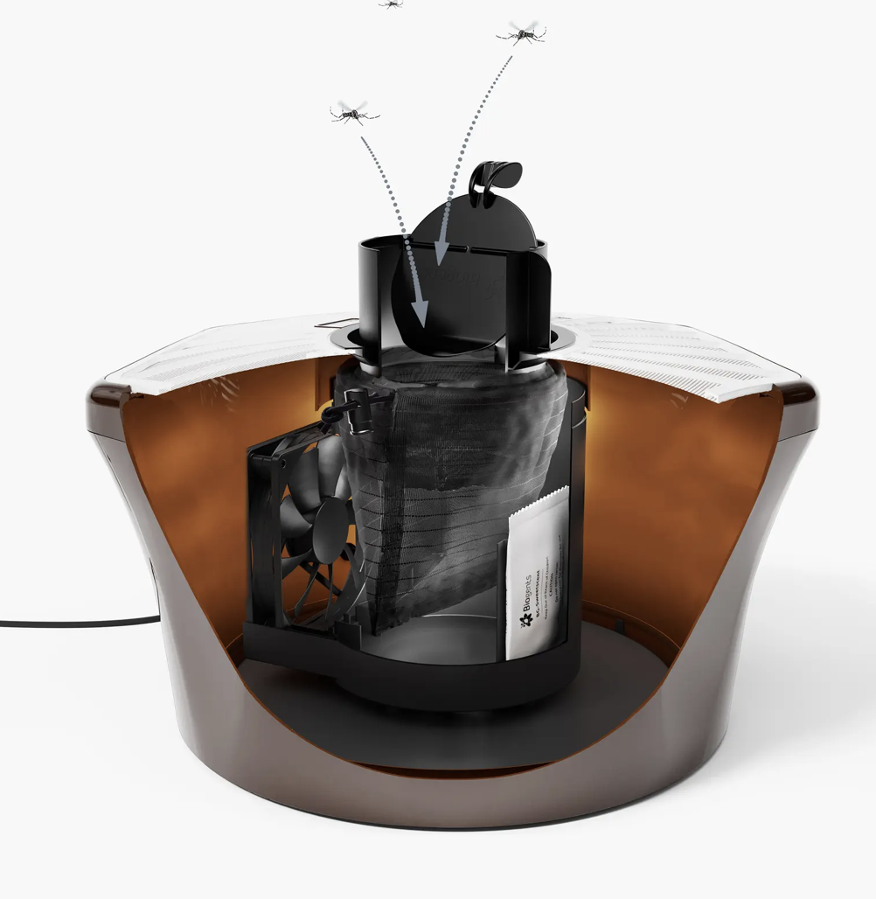
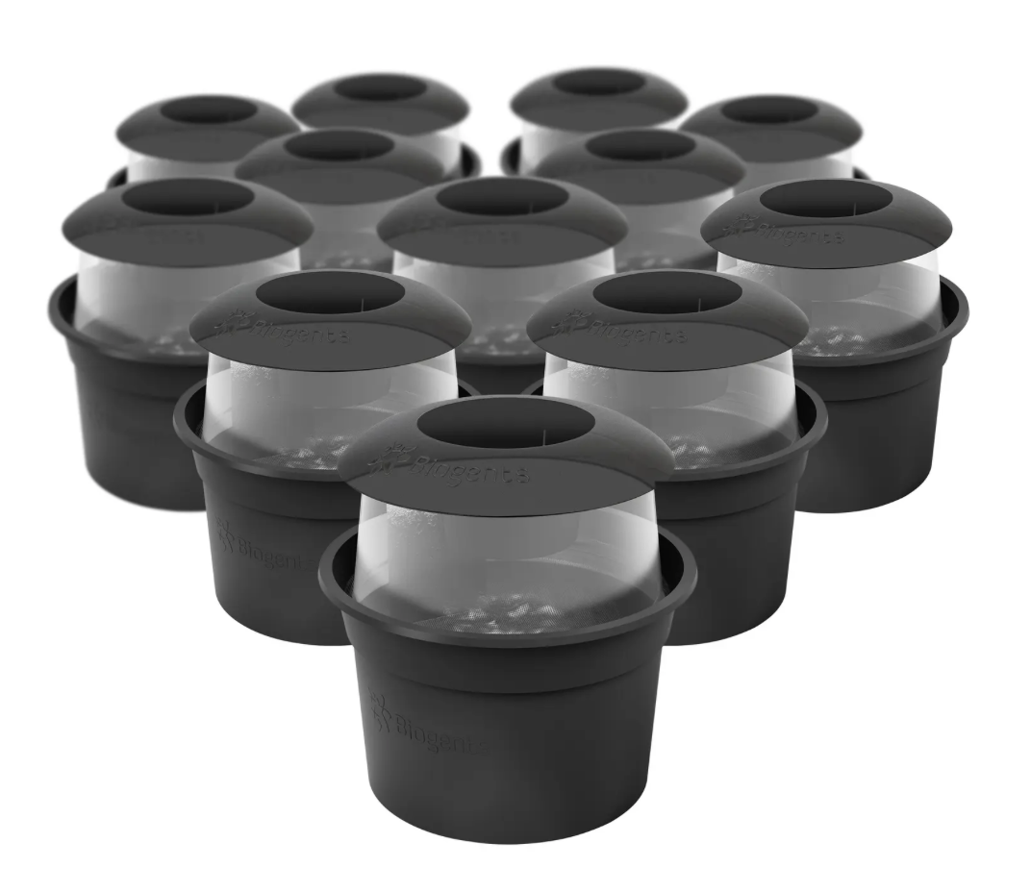

Vorschlag für Massnahmen
Kombination von Fallen und Mittel für ins Wasser (bti)
  BG Mosquitaire fängt hungrige Mücken
  BG GAT Fallen locken Weibchen zum Eierlegen an
  Bti wird in stehende Gewässer (zB Regenwassersammler) zugegeben
    Gedanke dahinter: zusammen wirken die verschiedenen Massnahmen effektiver gegen die Stechmücken selber und stoppen deren Vermehrung
    Durch Ausdehnung des Fanggebiets (3 Grundstücke) bessere Abdeckung

Slide 4
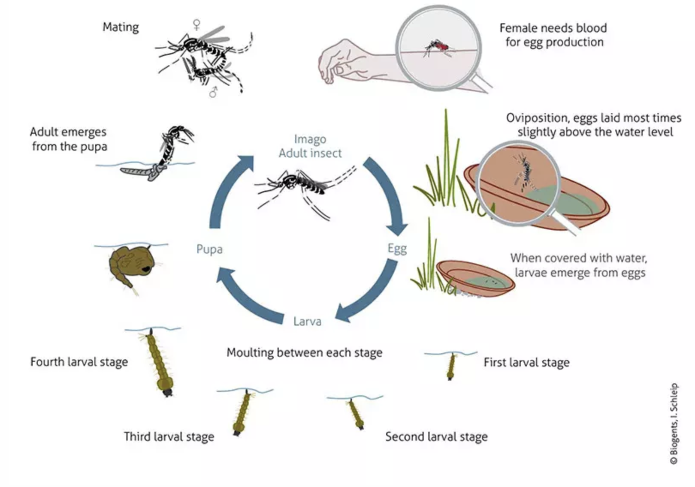
BG Mosquitaire
40 Tage
1- 2 Tage
7- 10 Tage
BG GAT
bti
6- 8 Tage

Slide 5
Geräteübersicht
Biogents BG Mosquitaire
  Funktioniert bei uns gut (viele Fänge aber keine spürbare Reduktion)
  Lockt hungrige Blutsauger an
  Nachfüllpackungen erhältlich
  CO2- Gas optional
Biogents GAT
  Ohne Strom
  Lockt Mücken nach Blutmalzeit an, welche Eier ablegen möchten
  Mit Klebefläche (Christine/Eric)

Slide 6
Installation und Platzierung
1 Aktiv- Falle/ Haus
  Am besten an einem schattigen kühlen Platz
  8 m. + 15 m = 23 m Gesamtlänge Kabel (5V)
  Ev. Dach für Regenschutz
  Grösstmögliche Fläche abdecken auf 3 Grundstücken
Passivfallen
  12 Stück auf 3 Grundstücken verteilen
    Alle 2 Wochen Karten wechseln

Slide 7
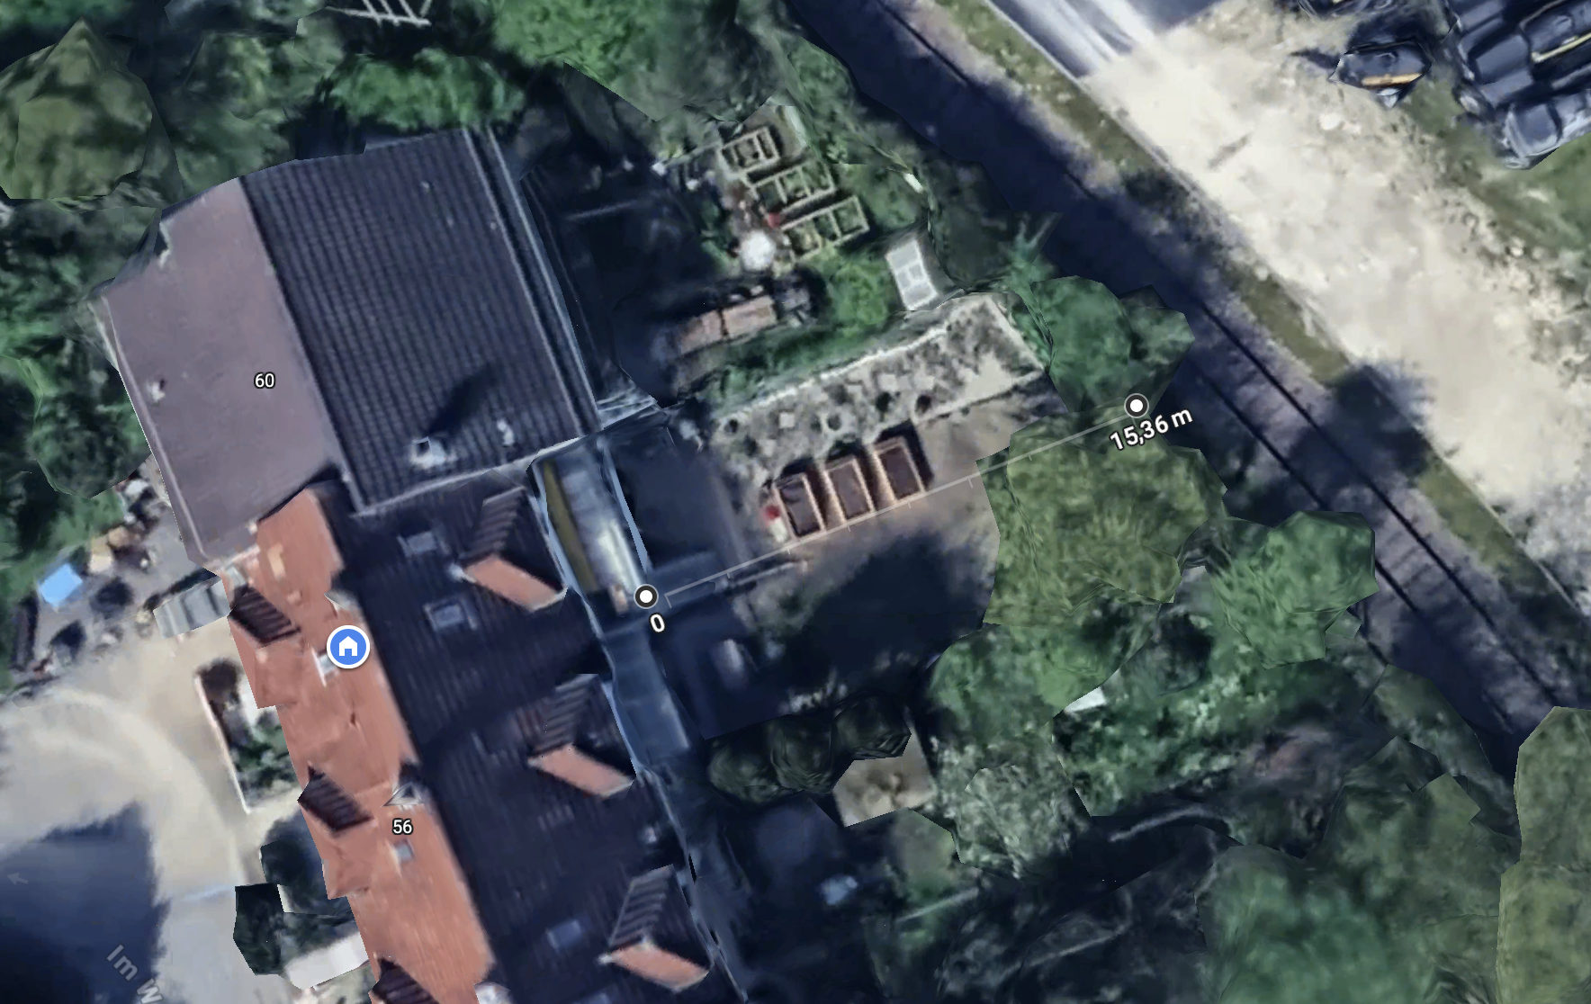

Slide 8
Kosten
Einmalig/ Haus:
Set BG Mosquitaire | 200.00 CHF
15 m | 18.00 CHF
4 x BG GAT ( im 12er set 25.00/Stück) | 100.00 CHF
 | 318.00 CHF
(CO2, Flasche separat zu mieten) | 120.00 CHF
Jährlich:
3 Sachets (2 Monate/ Sachet = 6 Monate | 54.00 CHF
Sticky cards 30x (2 Wochen/ Karte = 60 Wochen) | 30.00 CHF
 | 84.00 CHF

